Slide 1
Obesità e Cancro Effetto preventivo della Chirurgia Bariatrica
Massimiliano Di Paola
Ospedale San Pietro -Fatebenefratelli
Roma

Slide 2
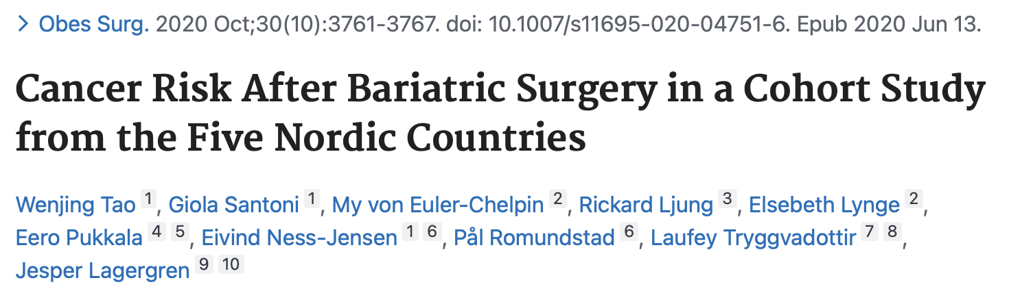
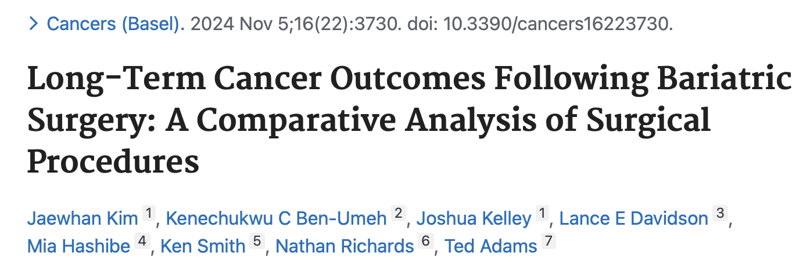
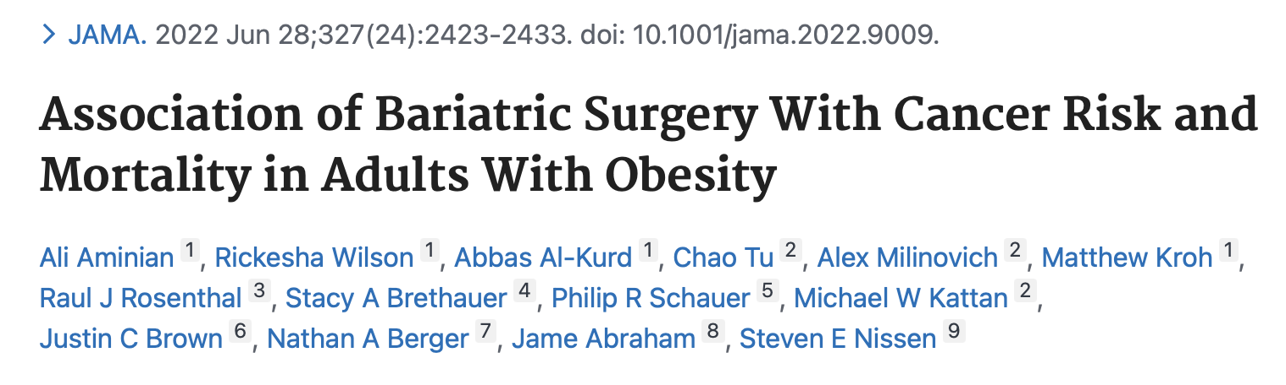
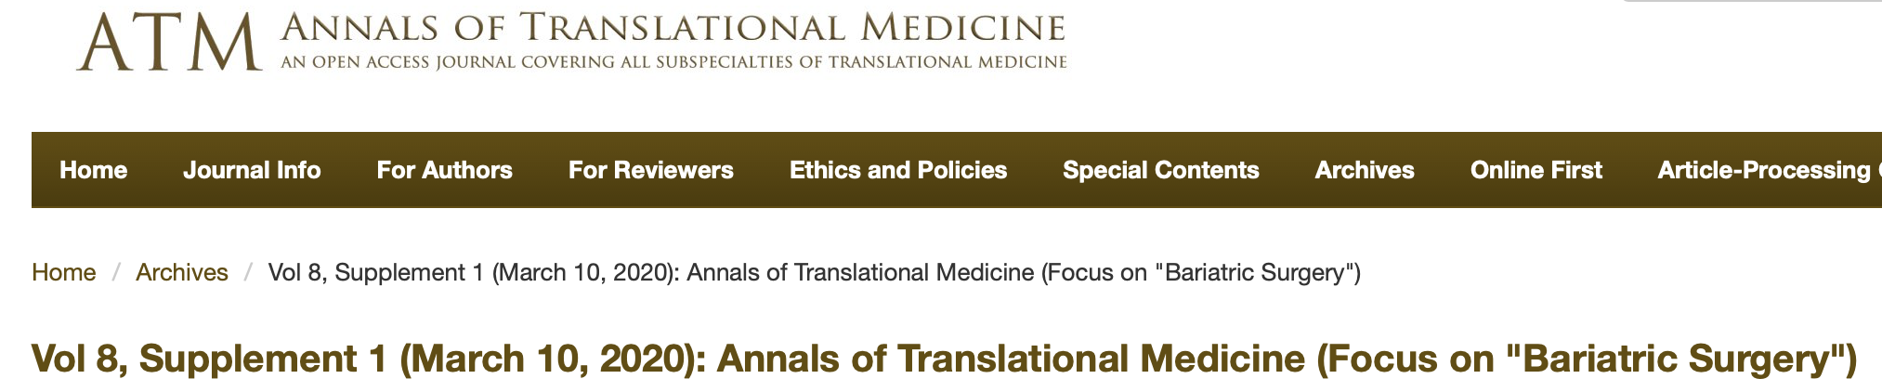

Slide 3
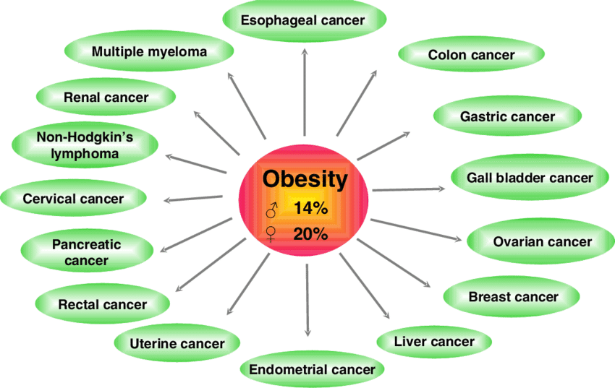

Slide 4
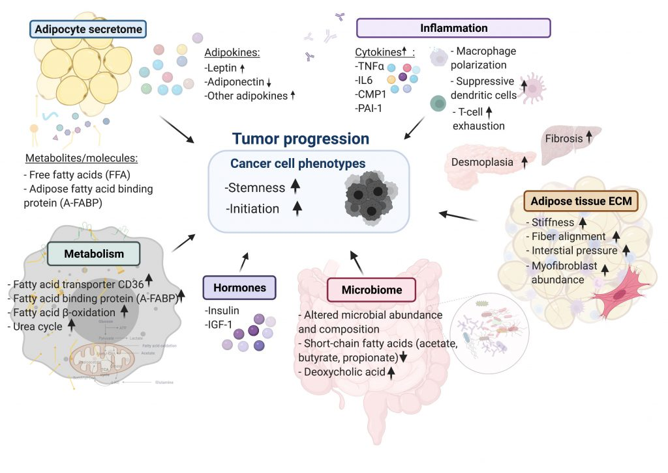

Slide 5

Effetto preventivo della Chirurgia Bariatrica
Indica la capacità di prevenire o evitare qualcosa, agendo in anticipo
La Chirurgia è un Aiuto

Slide 6
Chirurgia Bariatrica e Riduzione del Rischio di Cancro
Riduzione dell'infiammazione sistemica: L'obesità porta a uno stato di infiammazione cronica, che è un fattore noto per la carcinogenesi. Dopo la chirurgia bariatrica, i livelli di citochine infiammatorie diminuiscono, contribuendo a un ambiente meno favorevole per lo sviluppo del cancro.
Citochine
Miglioramento della sensibilità all’insulina: L’obesità è strettamente legata alla resistenza all’insulina, che può favorire la crescita cellulare anomala. La chirurgia bariatrica migliora la sensibilità all'insulina, riducendo il rischio di cancro legato a questo meccanismo
Sensibilità insulina
Riequilibrio ormonale: L'obesità causa alterazioni ormonali, come l’aumento degli estrogeni, che è correlato a tumori ormono-dipendenti (es. cancro al seno e endometriale). La perdita di peso indotta dalla chirurgia bariatrica può ridurre i livelli di questi ormoni, abbassando il rischio di tumori legati agli estrogeni
Livelli ormonali
Modifiche nel microbiota intestinale: La chirurgia bariatrica può anche influenzare positivamente il microbiota intestinale, riducendo i rischi di tumori gastrointestinali
Microbiota intestinale

Slide 7
EFFETTO PREVENTIVO
Il rischio di carcinomi legati all’obesità è leggermente ridotto dopo chirurgia bariatrica nelle donne, tale flessione si attenua nel tempo dopo la chirurgia
Dopo chirurgia bariatrica riduzione del rischio del 42% nelle donne, nessun vantaggio nell’uomo
La maggior riduzione di incidenza di cancro nelle donne, dopo chirurgia bariatrica, avviene sopratutto per cancri ormone correlati. E riguarda cancro della mammella ed endometrio post menopausa
rischio di linfoma non-Hodgkin e melanoma, solo nella donna
Incidenza cancro
Mortalità cancro correlata
Il tasso nei pazienti sottoposti a chirurgia era del 16,14% rispetto al 22.4% di quelli non sottoposti a chirurgia

Slide 8
Quale è la % di peso totale perso per avere una riduzione significativa rischio cancro
20%
Riduzione rischio cancro, dopo un anno, del 14% ogni 10% di riduzione di peso

Slide 9
…E NON PREVENTIVO
I pazienti con cancro obesi ed un alterato metabolismo del glucosio hanno una prognosi peggiore.
Incidenza di cancro era 1.91 volte più alta nella diversione e 1.26 più alta nel band rispetto al RYGB
Per quanto concerne il cancro gastrico ed esofageo è stato osservata un incremento di rischio nel Band e sleeve. Per un aumentato rischio di RGE
Sleeve e RYGB presentano una minor incidenza di cancro colo-rettale e poliposi benigna rispetto al Band
Alcuni lavori hanno dimostrato un aumentato rischio di cancro del rene post chirurgia metabolica
La chirurgia bariatrica è associata con un aumentato rischio di cancro colorettale, sia uomini che donne, sottoposti a RYGB
In assoluto incidenza di cancro colorettale è inferiore nel gruppo sottoposto a chirurgia bariatrica rispetto al non-surgical group

Slide 10
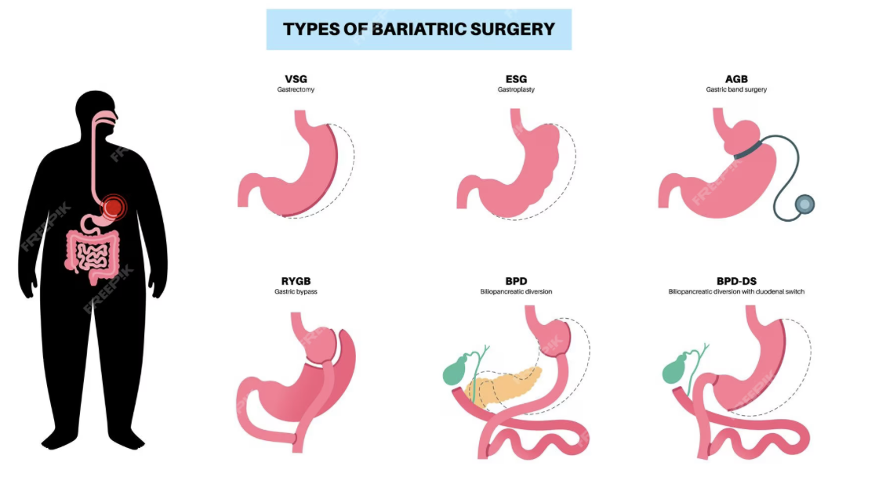
Chirurgia Bariatrica?

Slide 11
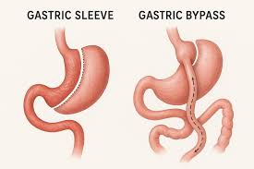
E’ la perdita di peso non il tipo di cambiamento anatomico a determinare una riduzione del rischio cancro
RYGB è associato, sopratutto nelle donne, ad un più significativa riduzione di cancro ormone dipendenti rispetto alla Sleeve
Le mortalità cancro correlate dopo RYGB si è ridotta del 46-60% comparata ad i pazienti con obesità non sottoposti a chirurgia
Dopo un periodo di oltre 15 anni (follow-up medio di 4.6 anni), incidenza differisce tra i diversi interventi
1.8% RYGB
1.4% Sleeve,
3.4% fBand

Slide 12
Efficacia degli Interventi Bariatrici nel Prevenire il Cancro
Tra tutti gli interventi, il bypass gastrico (Roux-en-Y) sembra essere il più efficace nel ridurre il rischio di cancro.
Efficacia nella perdita di peso: Induce una perdita di peso significativa e duratura,
Modifiche ormonali: Modifica la fisiologia digestiva, esso riduce l'esposizione agli ormoni in eccesso, tipo gli estrogeni.
Riduzione dell’infiammazione: La perdita di peso riduce il livello di citochine infiammatorie nel corpo, contribuendo a diminuire la carcinogenesi.
I pazienti sottoposti a bypass gastrico avevano una probabilità inferiore del 40-50% di sviluppare il cancro.

Slide 13
Limitazioni e Considerazioni
Nonostante i dati positivi, è importante sottolineare alcune limitazioni:
Tipo di tumori: Effetto protettivo più marcato contro alcuni tumori gastrointestinali e ormone-dipendenti.
Follow-up a lungo termine: Sebbene gli studi iniziali siano promettenti, manca un follow-up a lungo termine.
Diversità dei pazienti: I risultati possono variare a seconda della gravità dell'obesità, dell’età e di altri fattori individuali.
Fattori di confondimento: Modifiche nello stile di vita, come una dieta sana, l’esercizio fisico regolare e l'eliminazione di comportamenti dannosi (come il fumo) sono essenziali per massimizzare i benefici

Slide 14
Conclusioni
Non è una "cura miracolosa" per il cancro;
E’ una potente strategia preventiva che, unita a una gestione completa della salute, può ridurre significativamente il rischio di sviluppare tumori;
Gastric by pass potrebbe rappresentare l'intervento chirurgico bariatrico più efficace. Tuttavia, altri interventi bariatrici, come la sleeve gastrectomy, possono anch'essi contribuire alla riduzione del rischio oncologico, sebbene in misura minore;

Slide 15
Grazie

